Slide 1
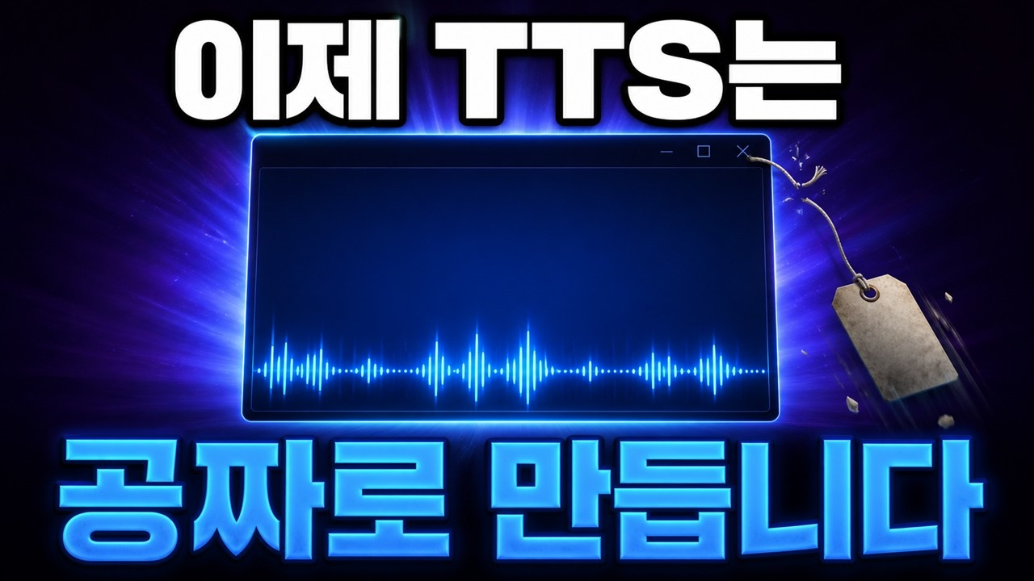
DREAMLABS COLLECTOR
내 목소리 AI, 제 컴퓨터에 설치했습니다 (무료·무제한·상업이용 OK)
이 영상은 무료 오픈소스 AI 음성 클론 도구인 '보이스박스(Voicebox)'를 활용하여 개인 컴퓨터에 내 목소리 AI를 설치하고 상업적으로 활용하는 방법을 소개합니다. 유료 TTS 서비스의 높은 비용과 사용 한도 문제를 지적하며, 보이스박스가 코딩 없이 30초 음성 녹음만으로 음성 클론을 생성하고 MIT 라이선스로 상업적 이용이 가능하다는 점을 강조합니다. 유료 서비스와 무료 로컬 클론의 블라인드 비교를 통해 감정 표현에서는 유료가 다소 앞서지만, 무료도 충분히 실용적이며 비용 절감 측면에서 압도적인 이점을 제공한다고 평가합니다. 이 기술은 1인 기업가나 콘텐츠 제작자에게 특히 유용할 것으로 보입니다.
CHANNEL
VIDEO ID
방구석컴퍼니
UzzTPBvOmaA
source: https://www.youtube.com/watch?v=UzzTPBvOmaA | video_id: UzzTPBvOmaA | generated: 2026-08-09T15:33:27Z

Slide 2
Executive Summary
영상 시청 전 빠른 정보 습득을 위한 요약
SUMMARY
이 영상은 무료 오픈소스 AI 음성 클론 도구인 '보이스박스(Voicebox)'를 활용하여 개인 컴퓨터에 내 목소리 AI를 설치하고 상업적으로 활용하는 방법을 소개합니다. 유료 TTS 서비스의 높은 비용과 사용 한도 문제를 지적하며, 보이스박스가 코딩 없이 30초 음성 녹음만으로 음성 클론을 생성하고 MIT 라이선스로 상업적 이용이 가능하다는 점을 강조합니다. 유료 서비스와 무료 로컬 클론의 블라인드 비교를 통해 감정 표현에서는 유료가 다소 앞서지만, 무료도 충분히 실용적이며 비용 절감 측면에서 압도적인 이점을 제공한다고 평가합니다. 이 기술은 1인 기업가나 콘텐츠 제작자에게 특히 유용할 것으로 보입니다.
source: https://www.youtube.com/watch?v=UzzTPBvOmaA | video_id: UzzTPBvOmaA | generated: 2026-08-09T15:33:27Z

Slide 3
Video Structure
영상 구성과 논리 흐름
01
AI 음성 클론 — 어느 쪽이 0원일까 (0:00)
02
무료 플랜엔 '내 목소리'가 없다 (1:41)
03
보이스박스 설치 — 주소부터 모델 받기까지 (3:17)
04
내 목소리 30초 녹음 → 프로필 만들기 (4:57)
05
블라인드 비교 — 조건부터 말씀드립니다 (7:24)
06
유료 vs 무료 — 어디서 갈리나 (8:03)
source: https://www.youtube.com/watch?v=UzzTPBvOmaA | video_id: UzzTPBvOmaA | generated: 2026-08-09T15:33:27Z

Slide 4
Key Ideas
정보게시물로 전환할 핵심 아이디어
01
**무료 로컬 AI 음성 클로닝의 가능성**: '보이스박스'를 통해 구독료 없이 개인 PC에서 고품질 음성 클론을 생성할 수 있습니다.
02
**상업적 이용의 자유**: MIT 라이선스로 상업적 이용 및 출처 표기 의무가 없어 비즈니스 활용에 유리합니다.
03
**유료 TTS의 대안**: 유료 서비스의 높은 비용과 제한된 한도에 대한 효과적인 대안을 제시합니다.
04
**쉬운 접근성**: 코딩 지식 없이도 설치 및 사용이 가능하여 일반 사용자도 쉽게 접근할 수 있습니다.
05
**실용적인 품질**: 유료 서비스 대비 감정 표현에서 약간의 차이가 있지만, 전반적인 품질은 상업적으로 충분히 활용 가능합니다.
06
**효율적인 콘텐츠 제작**: 대본 전체를 넣어 나레이션 트랙을 뽑고, 특정 문장만 재편집하는 등 효율적인 작업 흐름을 지원합니다.
source: https://www.youtube.com/watch?v=UzzTPBvOmaA | video_id: UzzTPBvOmaA | generated: 2026-08-09T15:33:27Z

Slide 5
DreamLabs Application
DreamLabs 내부 적용 관점
01
**내부 콘텐츠 제작 비용 절감**: 교육 자료, 브리핑 영상, 사내 공지 등 다양한 내부 콘텐츠 제작 시 전문 성우 고용 또는 유료 TTS 구독 비용을 절감할 수 있습니다.
02
**신속한 프로토타이핑 및 테스트**: 새로운 서비스나 기능에 대한 음성 안내, 데모 영상 제작 시 빠르게 음성 콘텐츠를 생성하여 아이디어를 검증할 수 있습니다.
03
**오픈소스 기술 스택 확장**: Voicebox와 같은 오픈소스 AI 도구의 도입 및 활용 가능성을 탐색하여 DreamLabs의 기술 스택을 다양화하고 비용 효율적인 솔루션을 모색합니다.
04
**개인화된 AI 음성 비서/에이전트 개발**: 특정 프로젝트나 서비스에 DreamLabs 고유의 목소리를 적용한 AI 음성 인터페이스를 개발하는 데 활용할 수 있습니다.
05
**AI 음성 기술 연구 및 벤치마킹**: 오픈소스 모델의 성능과 유료 모델의 차이를 직접 비교 분석하여 AI 음성 기술의 현재 수준과 발전 방향을 이해하는 데 활용합니다.
source: https://www.youtube.com/watch?v=UzzTPBvOmaA | video_id: UzzTPBvOmaA | generated: 2026-08-09T15:33:27Z

Slide 6
Verification Required
모델 추론/metadata 한계/원본 확인 필요
01
**Voicebox 설치 및 작동 과정**: 영상에서 제시된 5단계 설치 과정(주소, 모델 다운로드 등)이 실제 화면과 일치하는지, 코딩 없이 원활하게 진행되는지 확인이 필요합니다. (트랜스크립트 없음)
02
**음성 클론 품질 및 블라인드 비교 결과**: 유료 vs 무료 음성 클론의 블라인드 비교 청취 결과(감정 표현 차이 등)가 영상에서 제시된 평가와 일치하는지 직접 확인이 필요합니다. (트랜스크립트 없음)
03
**MIT 라이선스 세부 조건**: Voicebox의 MIT 라이선스가 상업적 이용 및 출처 표기 의무 없음을 명확히 명시하는지 공식 문서를 통해 재확인해야 합니다. (메타데이터 기반 추론)
04
**Stories 기능의 실제 동작**: 특정 문장만 다시 뽑는 'Stories' 기능이 얼마나 직관적이고 효과적으로 작동하는지 영상 시연을 통해 확인이 필요합니다. (트랜스크립트 없음)
05
**NVIDIA 그래픽카드 유무에 따른 성능 차이**: NVIDIA 그래픽카드가 없는 PC에서의 생성 장면 편집 언급이 실제 성능 저하와 어떤 관련이 있는지 추가 조사가 필요합니다. (메타데이터 기반 추론)
source: https://www.youtube.com/watch?v=UzzTPBvOmaA | video_id: UzzTPBvOmaA | generated: 2026-08-09T15:33:27Z

Slide 7
Source & Download Metadata
게시물과 문서 산출물 추적 정보
METADATA
Title: 내 목소리 AI, 제 컴퓨터에 설치했습니다 (무료·무제한·상업이용 OK)
Channel: 방구석컴퍼니
Video ID: UzzTPBvOmaA
Source URL: https://www.youtube.com/watch?v=UzzTPBvOmaA
Playlist ID: PLHwM6idVO2zyqi2IZeDAiP5QBqRXd2Zyh
Generated at: 2026-08-09T15:33:27Z
Source basis: metadata_and_model_inference
source: https://www.youtube.com/watch?v=UzzTPBvOmaA | video_id: UzzTPBvOmaA | generated: 2026-08-09T15:33:27Z

